Slide 1
Селекционно-семеноводческий центр по кормовым культурам УФИЦ РАН
Соглашение о предоставлении гранта в форме субсидии от "31" мая 2021 г. № 075-15-2021-549
«Реализация направлений, соответствующих программе создания и развития Селекционно-семеноводческого центра по кормовым культурам УФИЦ РАН» (госрегистрация № 121110100009-8)
№ п/п | Индикатор | Единица измерения | Значения за 2021 год
 |  |  | план | факт
 | Доля исследователей в возрасте до 39 лет в общей численности работников ССЦ | % | 43,3 | 45,45
 | Число созданных РИД | Ед. | 1 | 2
 | Число созданных технологий | Ед. | 1 | 1
 | Число работников ССЦ, прошедших обучение по программам повышения квалификации | Ед. | 2 | 15
 | Объем производства оригинальных и элитных семян | т | 35 | 37,18
 | Объем реализации оригинальных и элитных семян | т | 20 | 23

Slide 2
На средства гранта проведена модернизация IT-инфраструктуры ССЦ по кормовым культурам
Укомплектовано:
5 стационарных рабочих мест (за счет средств субсидии приобретены - системный блок Core i5-10400 / DDR4 8Gb / SSD 500 Gb / Powerman mATX 450W (5 ед.); монитор 27" AOC Q27P2Q (1 ед.); монитор 23.8" PHILIPS 242S1AE/00 (5 ед.); комплект клавиатура + мышь Logitech Desktop MK120 (5 ед.); сетевой фильтр ExeGate (3м, 6 розеток) (5 ед.); МФУ Kyocera Ecosys M2640idw (4 ед.); ИБП UPS 650VA Ippon Back Basic (5 ед.);
3 мобильных рабочих места (за счет средств субсидии приобретены 3 ноутбука: ноутбук HP Ryzen 5 4500U / 8 / 256SSD / WiFi / BT / 15.6" (3 ед.),
Приобретены неисключительные лицензионные права на использование:
- Win Pro FPP 10 P2 32-bit/64-bit Russian Russia Only USB, (Производитель Microsoft, США);
- Office Home and Business 2019 All Lng PKL Onln CEE Only DwnLd C2R NR, (Производитель Microsoft, США);
- Statistica Ultimate Academic for Windows 13 Ru, локальная версия (Named User).

Slide 3
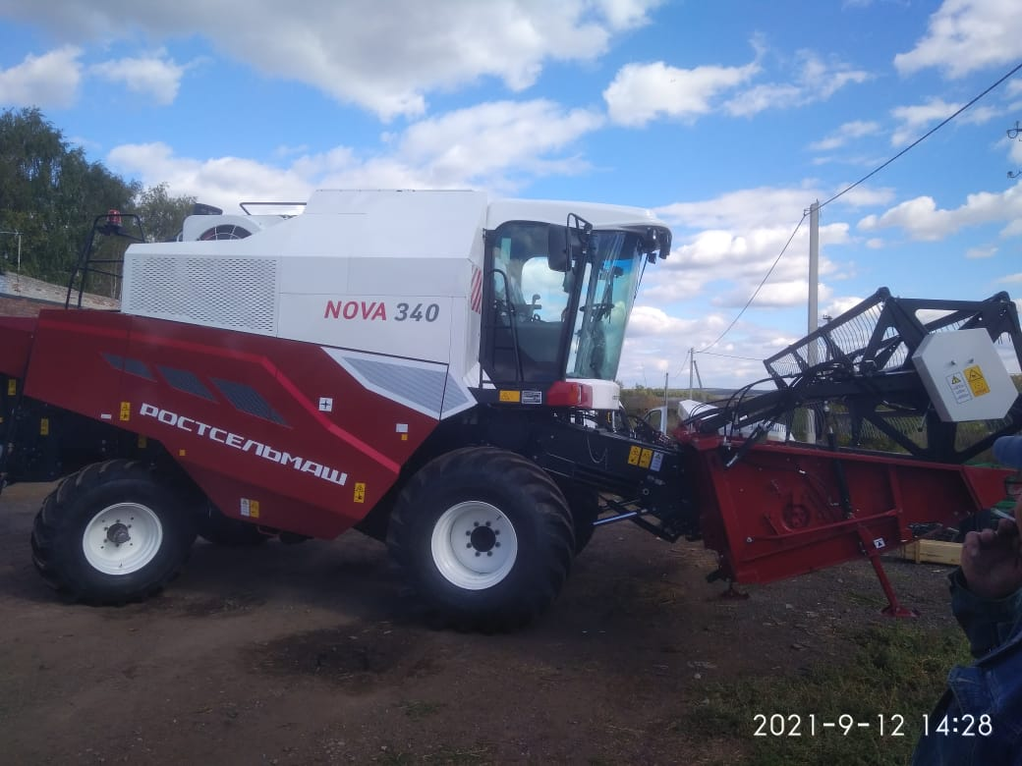
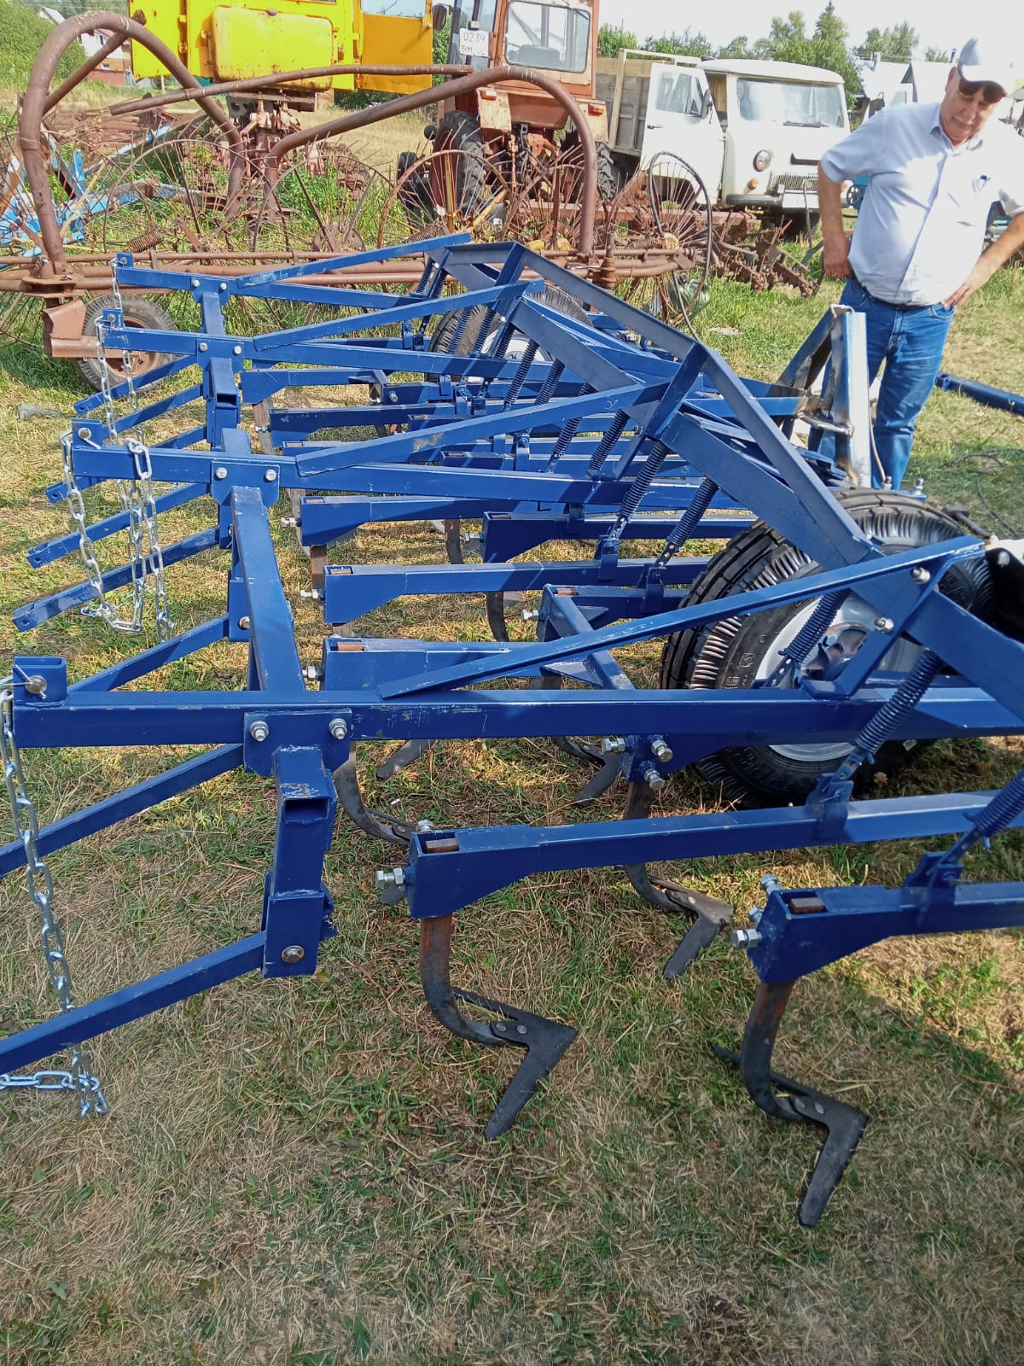
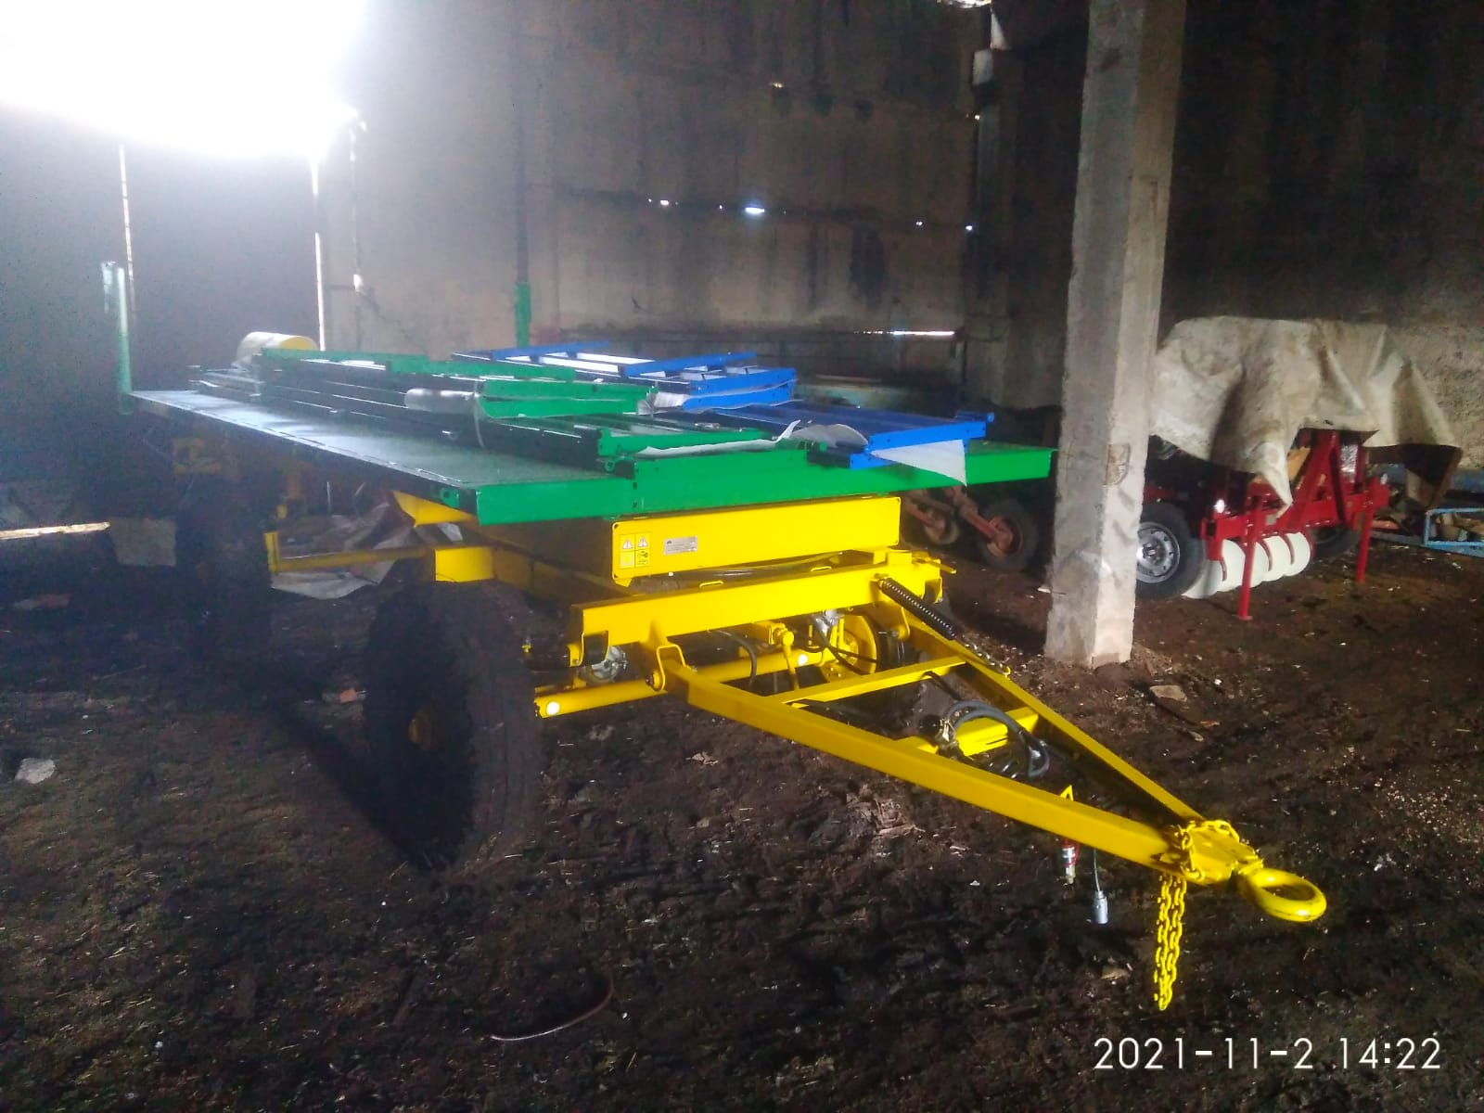
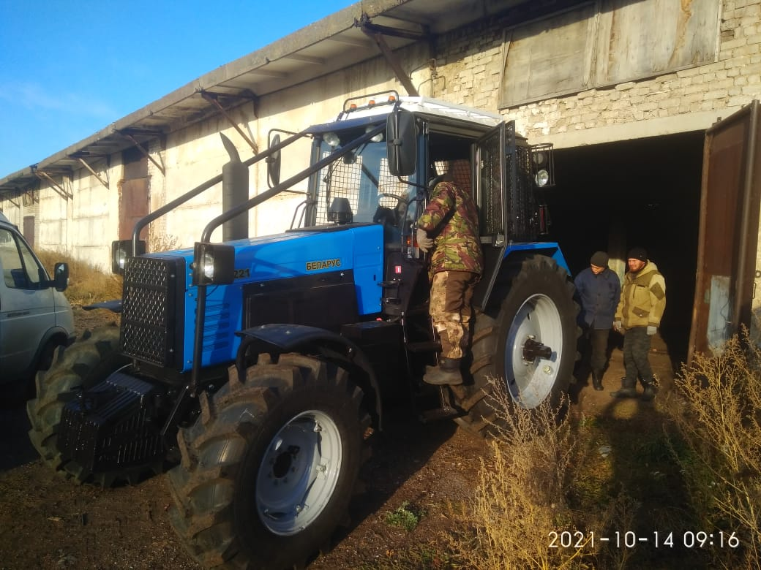
На средства гранта приобретена сельскохозяйственная техника:
Трактор "Беларус" МУЛ-1221
Культиватор для сплошной обработки почв КПС 4Г
Комбайн зерноуборочный самоходный S300 "NOVA340"
Сеялка Клен-1,5
Прицеп для трактора 2ПТС-4,5

Slide 4
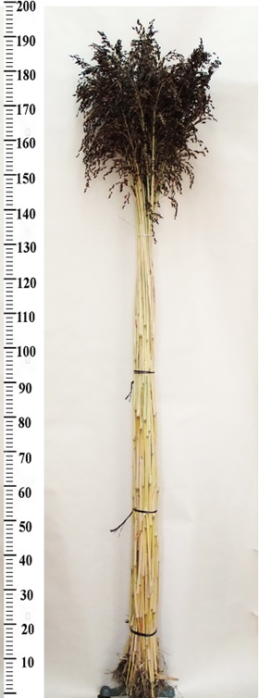
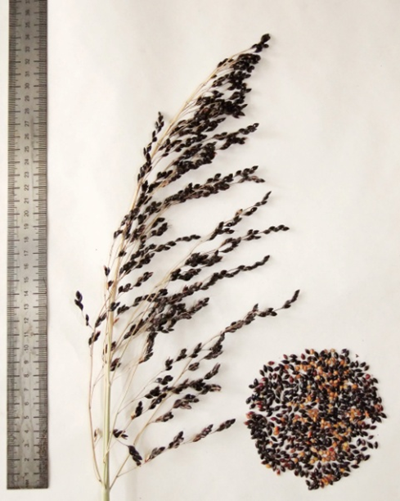
Передан на Государственное испытание новый сорт суданской травы Памяти А.Н.Биктимирова.
По урожайности зеленой массы (374,6 ц/г), сухого вещества (80,42 ц/га) и семян (32,1 ц/га) превышает сорт стандарт Чишминская ранняя на 17-33%, по содержанию переваримого протеина (8,18%) и сахара (6,23 %) в зеленой массе превышает сорт стандарт на – 0,52 – 0,71%.
Разработана технология возделывания нового сорта суданской травы Памяти А.Н. Биктимирова
Данный сорт следует высевать нормой 2,5–3,0 млн шт./га всхожих семян обычным рядовым способом (ширина междурядий 15 см). Оптимальный срок посева суданской травы – конец третьей декады мая.

Slide 6
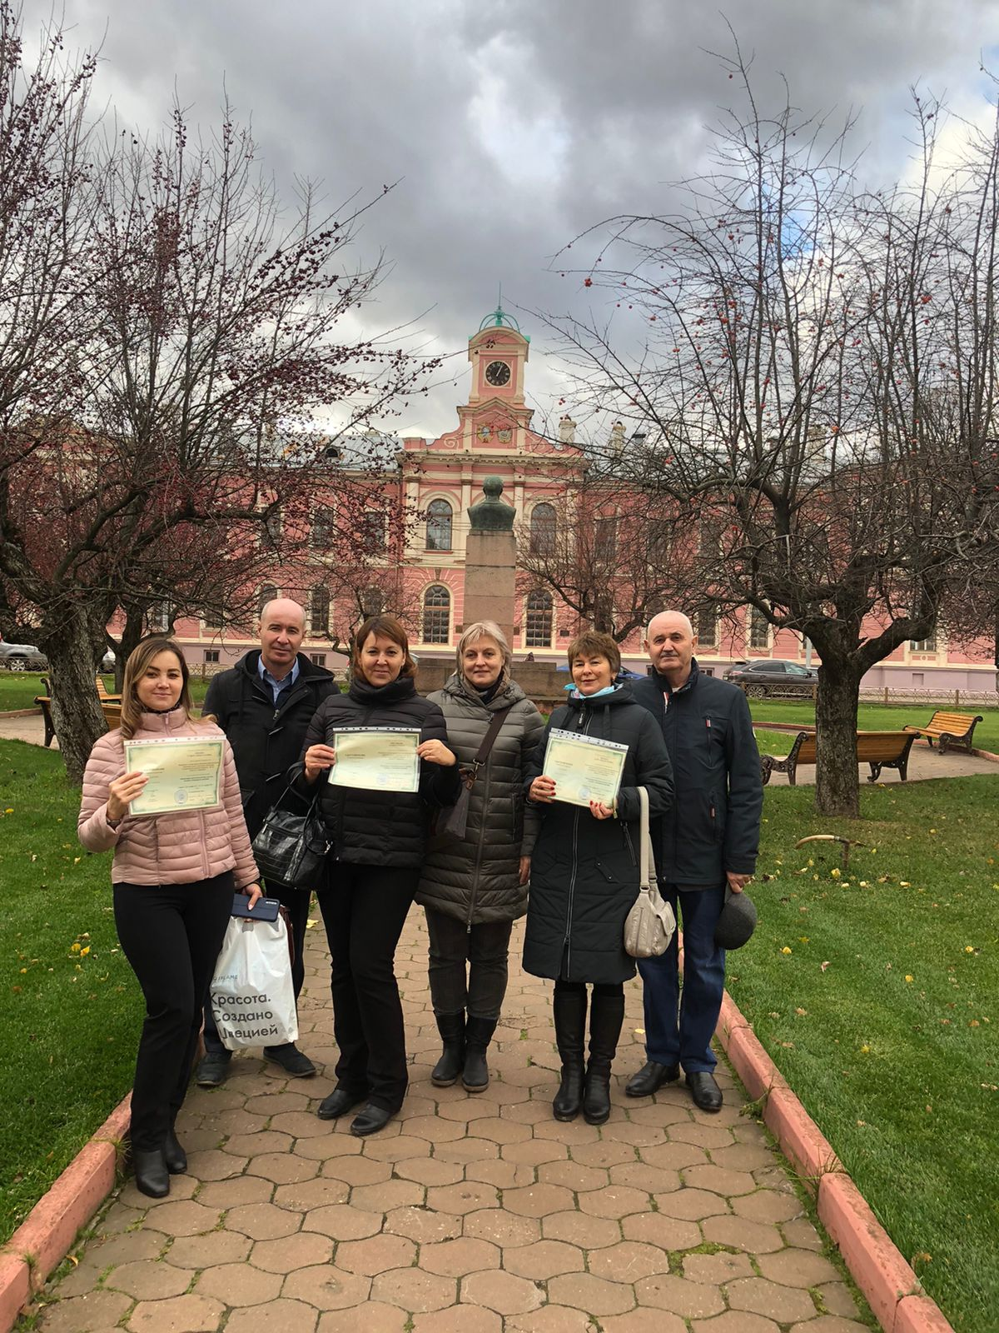
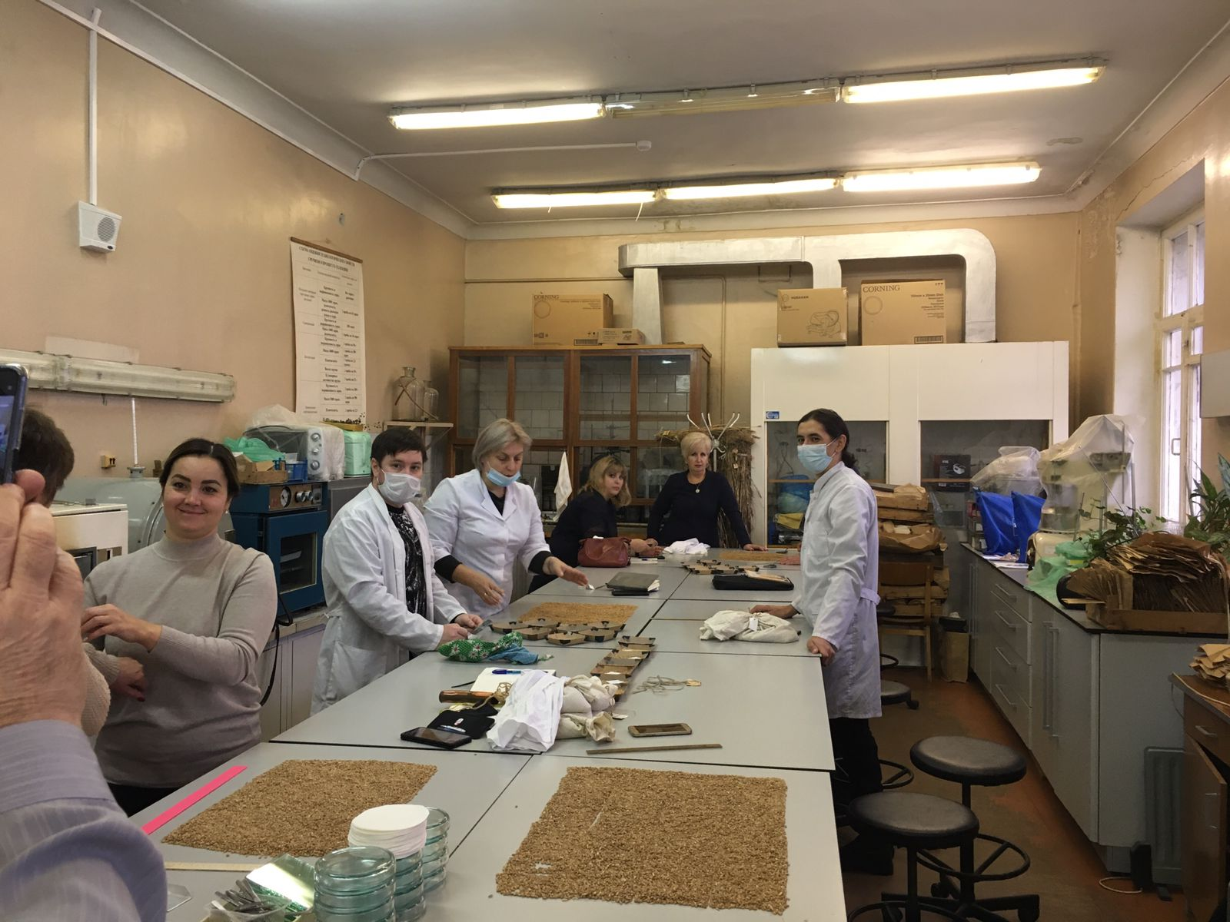
За счет средств гранта организовано повышение квалификации по программе: «Молекулярно–генетические методы в генетике, селекции, семеноводстве растений» на базе Федерального государственного бюджетного образовательного учреждения высшего образования «Российский государственный аграрный университет – МСХА имени К.А. Тимирязева».
Всего повысили квалификацию 10 сотрудников из Башкирского НИИСХ УФИЦ РАН и 5 сотрудников ИБГ УФИЦ РАН.

Slide 7
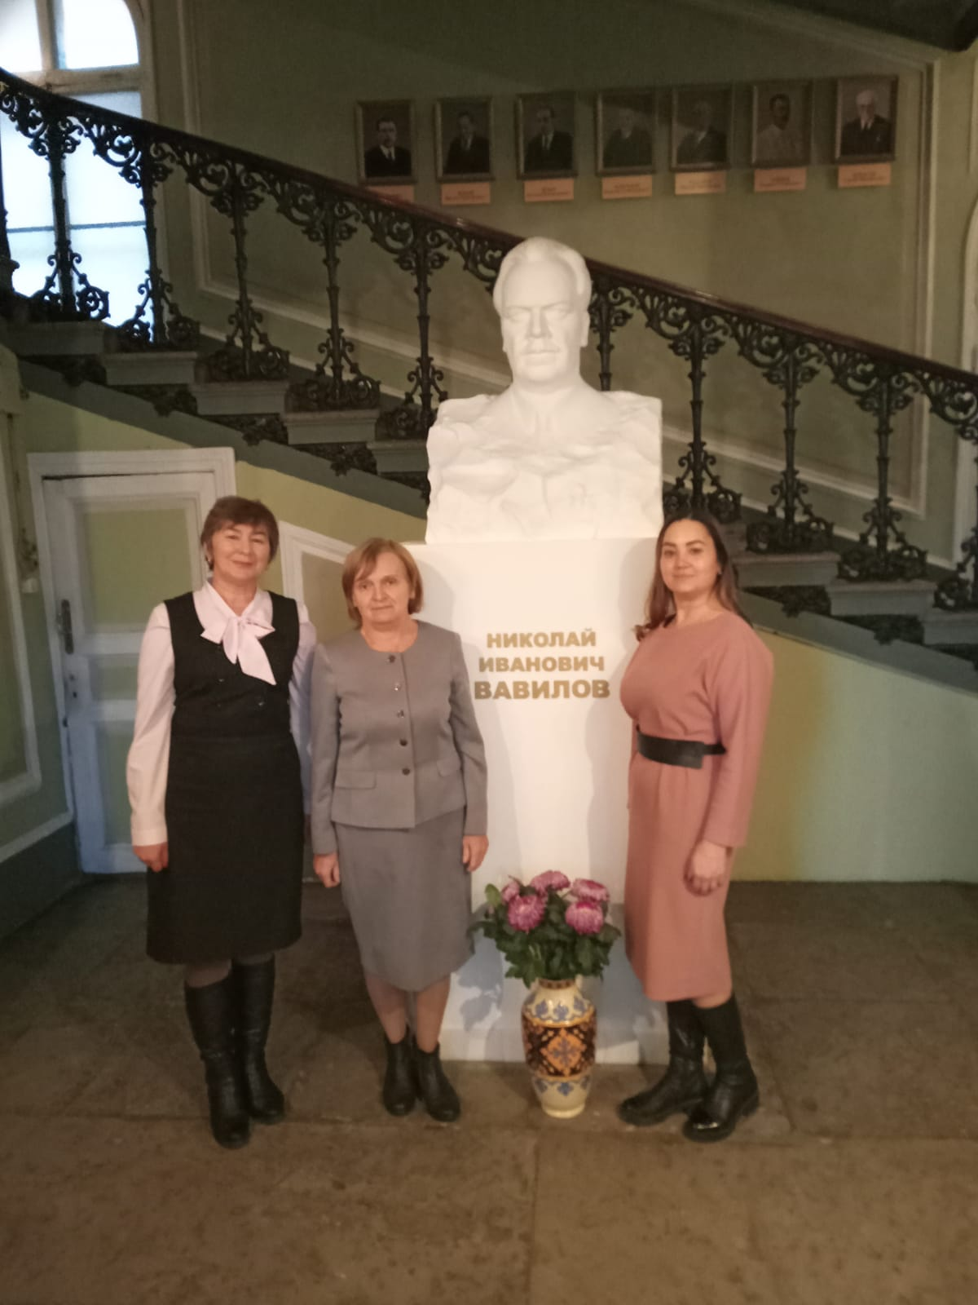
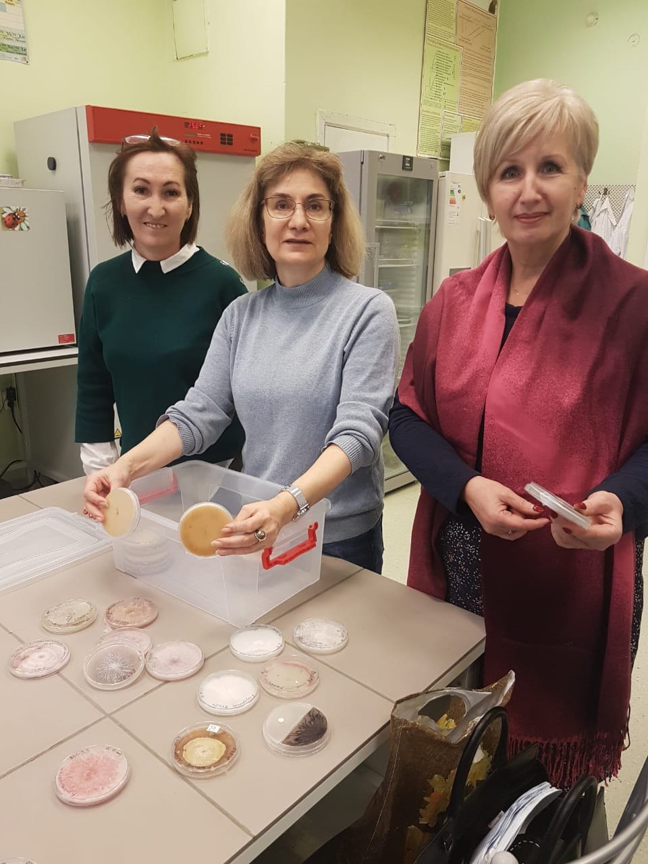
За счет внебюджетных средств в рамках со финансирования гранта прошли повышение квалификации в виде научной стажировки шесть сотрудников Башкирского НИИСХ УФИЦ РАН.
Стажировка осуществлялась с 24 по 26 ноября 2021 года на базе лабораторий ФГБНУ Всероссийского института защиты растений ( г. Санкт-Петербург) по трем программам:
«Диагностика и защита полевых культур» (1 чел.)
«Оценка комплекса патогенов полевых культур молекулярно-генетическими методами» (2 чел.);
«Селекция кормовых культур на устойчивость к болезням и первичное семеноводство» (3 чел.).

